Slide 1
DEBUG使用入门
——课程实验
湖南大学
赵欢 hzhao@hnu.edu.cn

Slide 2
什么是DEBUG？如何启动DEBUG?
DEBUG是基于命令行的调试器，可作为汇编语言程序的调试工具。
Windows下启动DEBUG的步骤：
  鼠标单击“开始->程序->附件->命令提示符”，打开DOS（其实虚拟DOS）窗口，出现命令提示符”>”。
  键入debug并回车，出现debug程序的提示符”-”。
湖南大学
赵欢 hzhao@hnu.edu.cn

Slide 3
使用DEBUG值得注意之处
使用DEBUG也可以编写汇编语言程序，相当于在内存直接汇编程序(.com可执行程序)，默认是从CS:0100开始编写（.com程序的要求）。
所有地址、数据均默认16进制形式，不用加H尾缀。
DEBUG命令不分大小写
以空格或逗号作为命令各项之间的分隔符
湖南大学
赵欢 hzhao@hnu.edu.cn

Slide 4
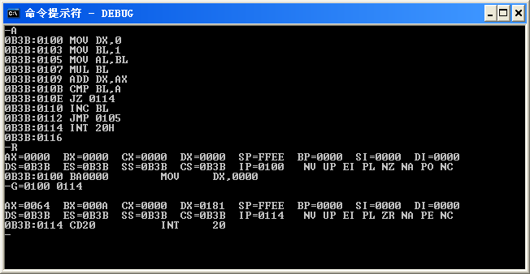
一个示例程序
湖南大学
赵欢 hzhao@hnu.edu.cn

Slide 5
DEBUG命令
汇编命令：A
  A ;默认从CS:0100开始汇编程序
  A 0200 ;从CS:0200开始汇编程序
查看及修改寄存器命令：R
  R ;查看所有寄存器的值
  R 寄存器名 ;查看及修改某个寄存器的值
  RF ;查看及修改标志位状态
湖南大学
赵欢 hzhao@hnu.edu.cn

Slide 6
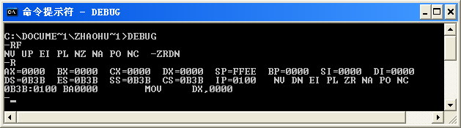
DEBUG命令
8个标志的显示顺序和符号及修改举例
标志名 | 置位 | 复位
溢出（是/否） | OV | NV
方向（减量/增量） | DN | UP
中断（允许/屏蔽） | EI | DI
符号（负/正） | NG | PL
零（是/否） | ZR | NZ
辅助进位（有/否） | AC | NA
奇偶（偶/奇） | PE | PO
进位（有/否） | CY | NC
湖南大学
赵欢 hzhao@hnu.edu.cn

Slide 7
DEBUG命令
显示内存单元命令：D
  D
  默认显示从DS:0100开始连续8行内存单元的内容
  D 1700:0 20
  显示从1700:0H到1700:20H内存单元的内容
  D ES:60
  显示从ES:60H开始连续8行(80H个)内存单元的内容
修改内存单元命令：E
  E 地址 内容表 ；用给定的内容表替代制定范围的内存
  E 地址 ；一个一个单元输入修改
湖南大学
赵欢 hzhao@hnu.edu.cn

Slide 8
DEBUG命令
反汇编命令：U
  U 0200
  从CS:0200内存处，反汇编32个字节的程序
  U 04BA:0100 0108
  从04BA:0100～04BA:0108的内存单元机器指令进 行反汇编
退出命令：Q
  Q
  退出DEBUG，返回DOS。
湖南大学
赵欢 hzhao@hnu.edu.cn

Slide 9
DEBUG命令
文件名命名命令：N
  N [驱动器][路径]文件名[.扩展名]
  将CS:0100的程序进行命名，并将路径、名称信息装入FCB中
写盘命令：W
  W [地址]
  将指定地址(若省略则默认为CS:0100)开始的BX:CX个字节写入已由N命令命名的文件，只能写COM文件。
湖南大学
赵欢 hzhao@hnu.edu.cn

Slide 10
DEBUG命令
执行命令：G
  G ；执行当前程序(CS:IP起始)
  G=起始地址 结束地址 ；执行指定的一段程序
追踪命令：T
  T ；从现行程序处单步执行一条指令
  T 10 ；从现行程序处连续执行16条指令
湖南大学
赵欢 hzhao@hnu.edu.cn

Slide 11
DEBUG命令
其余命令：
  C ;比较内存块
  F ;填充数据
  M ;传送内存块
  P ;进程(类似T，将子程序、循环、中断的进程当作一条指令执行，然后停止)
  L ;装入文件或从磁盘装入数据
  I ;输入
  O ;输出
湖南大学
赵欢 hzhao@hnu.edu.cn

